Slide 1


CÔNG NGHỆ 7
BÀI 10:
VAI TRÒ CỦA GIỐNG VÀ
PHƯƠNG PHÁP CHỌN TẠO GIỐNG CÂY TRỒNG

Slide 2
Nêu câu ca dao tục ngữ nói lên vai trò của giống cây trồng
Nhất nước, nhì phân, tam cần, tứ giống
Thế nào là bón lót, bón thúc?
Loại phân nào dùng để bón thúc?
Loại nào dùng bón lót?

Slide 3
BÀI 10: VAI TRÒ CỦA GIỐNG VÀ
PHƯƠNG PHÁP CHỌN TẠO GIỐNG CÂY TRỒNG
Vai trò của giống cây trồng
Quan sát các hình sau các em hãy so sánh giữa giống cũ và giống mới rồi trả lời các câu hỏi sgk trang 23.

Slide 4
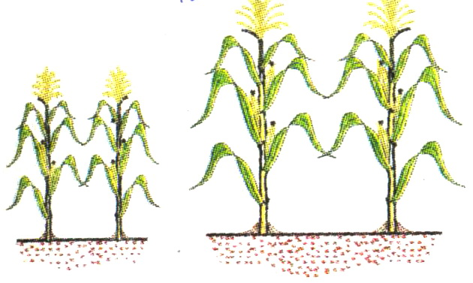
Dùng
giống cũ
Dùng giống mới
năng suất cao
a) Thay giống cũ bằng giống mới năng suất cao có tác dụng gì?

Slide 5
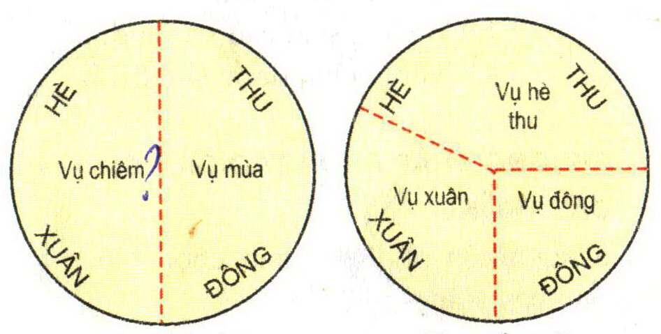
BÀI 10: VAI TRÒ CỦA GIỐNG VÀ PHƯƠNG PHÁP CHỌN TẠO GIỐNG CÂY TRỒNG
Dùng giống cũ
dài ngày
Dùng giống mới
ngắn ngày
b) Sử dụng giống mới ngắn ngày có tác dụng gì đối với các vụ gieo trồng trong năm?

Slide 6
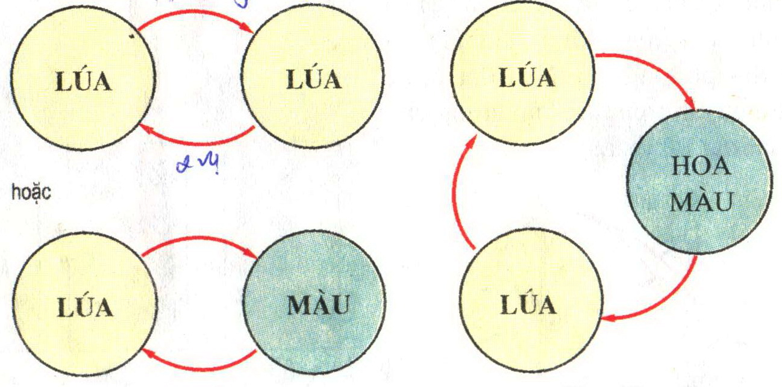
Hoặc
Dùng giống cũ dài ngày
Dùng giống mới ngắn ngày
c) Sử dụng giống mới ngắn ngày có ảnh hưởng như thế nào đến cơ cấu cây trồng?

Slide 7
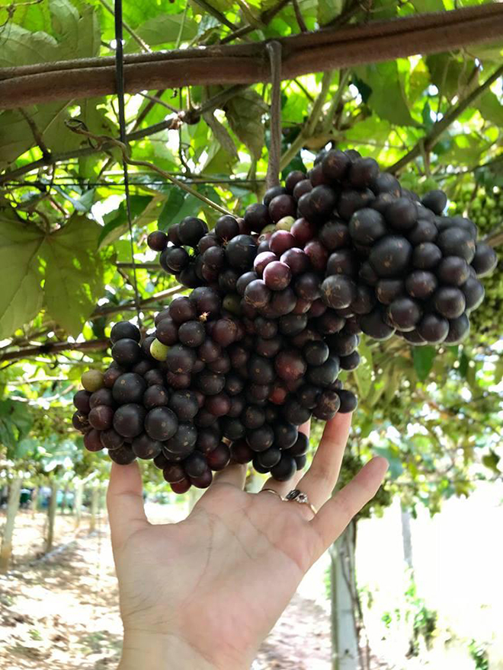
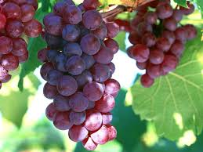
BÀI 10: VAI TRÒ CỦA GIỐNG VÀ PHƯƠNG PHÁP CHỌN TẠO GIỐNG CÂY TRỒNG
Nho giống cũ
Nho giống mới

Slide 8
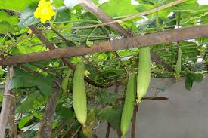
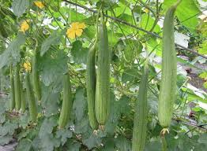
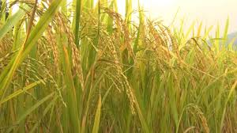
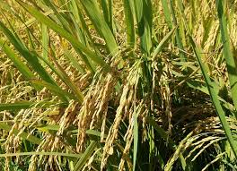
BÀI 10: VAI TRÒ CỦA GIỐNG VÀ PHƯƠNG PHÁP CHỌN TẠO GIỐNG CÂY TRỒNG
Mướp giống cũ
Mướp hương giống mới
Lúa giống cũ
Lúa giống mới

Slide 9
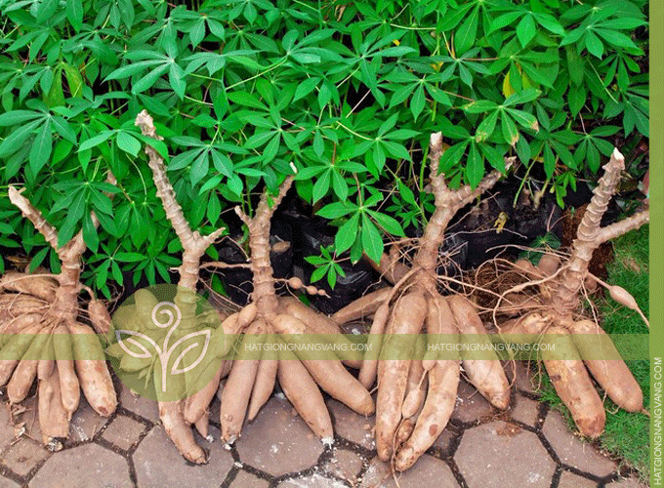
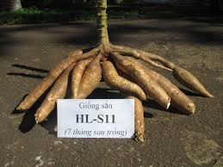
BÀI 10: VAI TRÒ CỦA GIỐNG VÀ PHƯƠNG PHÁP CHỌN TẠO GIỐNG CÂY TRỒNG
Cây sắn giống cũ
Cây sắn giống mới

Slide 10

BÀI 10: VAI TRÒ CỦA GIỐNG VÀ PHƯƠNG PHÁP CHỌN TẠO GIỐNG CÂY TRỒNG
Vai trò của giống cây trồng:
Giống cây trồng tốt có tác dụng làm tăng năng suất, tăng chất lượng nông sản, tăng vụ trong năm và làm thay đổi cơ cấu cây trồng.
II. Tiêu chí của giống cây trồng tốt:
9:5

Slide 11
BÀI 10: VAI TRÒ CỦA GIỐNG VÀ PHƯƠNG PHÁP CHỌN TẠO GIỐNG CÂY TRỒNG
Hãy thảo luận nhóm đôi chọn ra những tiêu chí nào sau đây là tiêu chí của giống cây trồng tốt. (2 phút)
Sinh trưởng tốt trong điều kiện khí hậu, đất đai và trình độ canh tác của địa phương.
Giống có năng suất cao
Có chất lượng tốt.
Có năng suất cao và ổn định.
Chống chịu được sâu bệnh.
Tiêu chí 2 tại sao giống có năng suất cao mà không chọn là tiêu chí của giống cây trồng tốt?
Vì giống có năng suất cao nhưng phải ổn định mới đượcchọn

Slide 12
BÀI 10: VAI TRÒ CỦA GIỐNG VÀ PHƯƠNG PHÁP CHỌN TẠO GIỐNG CÂY TRỒNG
Vai trò của giống cây trồng:
II. Tiêu chí của giống cây trồng tốt:
Sinh trưởng tốt trong điều kiện khí hậu, đất đai và trình độ canh tác của địa phương.
Có chất lượng tốt.
Có năng suất cao và ổn định.
Chống chịu được sâu bệnh.
9:5

Slide 13
BÀI 10: VAI TRÒ CỦA GIỐNG VÀ PHƯƠNG PHÁP CHỌN TẠO GIỐNG CÂY TRỒNG
Vai trò của giống cây trồng:
II. Tiêu chí của giống cây trồng tốt:
III. Phương pháp chọn tạo giống cây trồng:
9:10

Slide 14
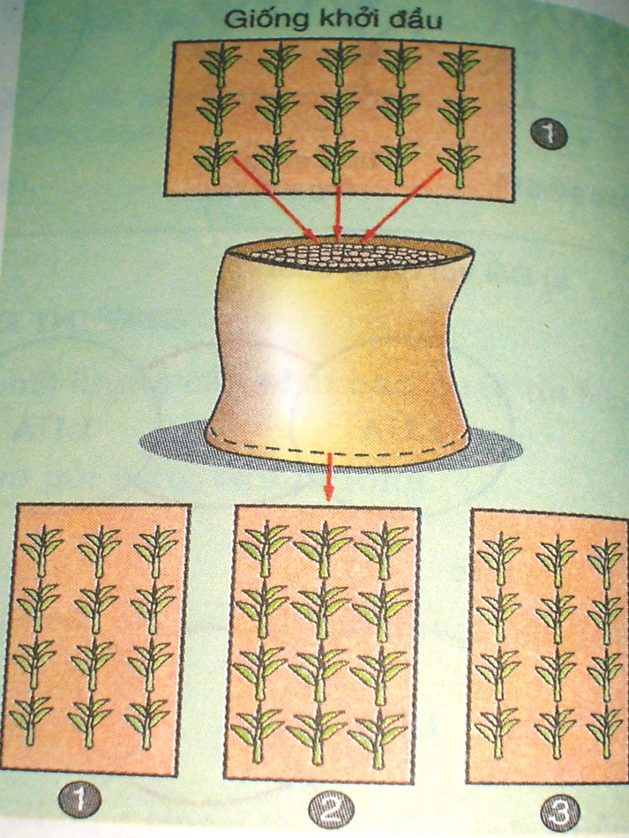
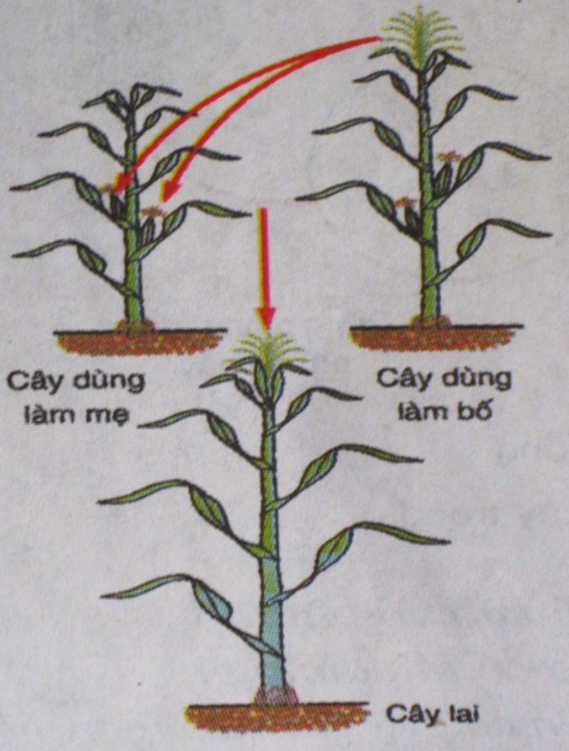
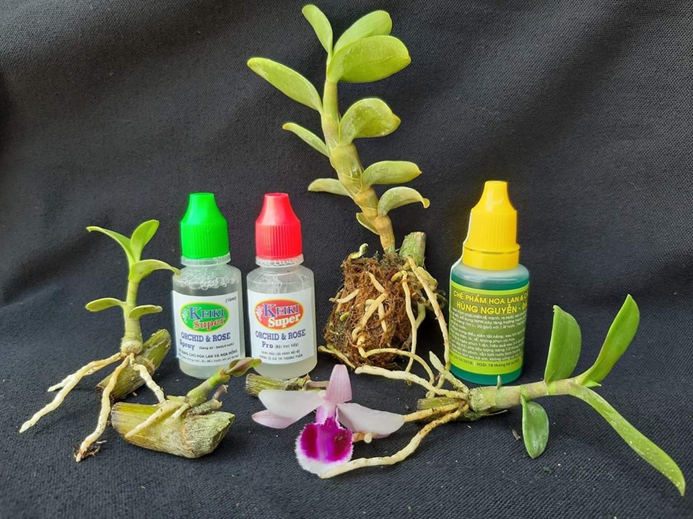
H12. Phương pháp chọn lọc
H 13. Phương pháp lai
H . Phương pháp gây đột biến

Slide 15

Mời các em xem đoạn phim sau rồi trả lời các câu hỏi được giao.

Slide 16

BÀI 10: VAI TRÒ CỦA GIỐNG VÀ PHƯƠNG PHÁP CHỌN TẠO GIỐNG CÂY TRỒNG
III. Phương pháp chọn tạo giống cây trồng:
1. Phương pháp chọn lọc:
-Từ giống khởi đầu chọn hạt của cây tốt đem gieo.
-Qua vụ sau so sánh với giống khởi đầu (1) và giống địa phương (3).
-Đạt tiêu chí thì nhân giống cho sản xuất đại trà.
H12. Phương pháp chọn lọc:
9:15

Slide 17

BÀI 10: VAI TRÒ CỦA GIỐNG VÀ PHƯƠNG PHÁP CHỌN TẠO GIỐNG CÂY TRỒNG
2. Phương pháp lai
-Cho phấn của cây dùng làm bố thụ phấn với nhụy của cây dùng làm mẹ thu hạt
-Lấy hạt của cây làm mẹ đem gieo ta được cây lai.
-Chọn các cây lai có đặc tính tốt để làm giống.
H 13. Phương pháp lai
9:20

Slide 18
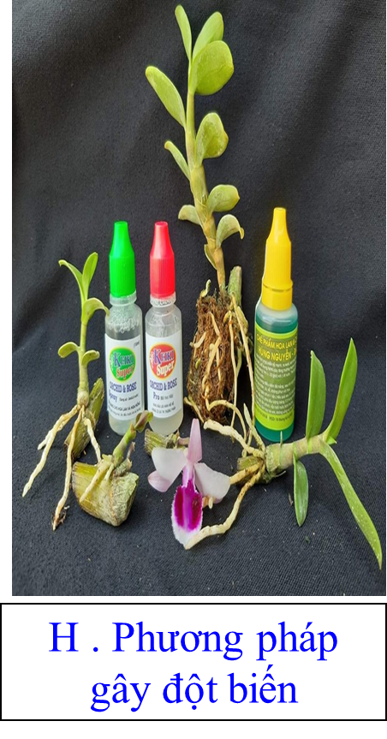
BÀI 10: VAI TRÒ CỦA GIỐNG VÀ PHƯƠNG PHÁP CHỌN TẠO GIỐNG CÂY TRỒNG
III. Phương pháp chọn tạo giống cây trồng:
3. Phương pháp gây đột biến
Sử dụng tác nhân vật lí (tia α, ϒ) hoặc hóa học để xử lí các bộ phận của cây (hạt, mầm,nụ hoa, hạt phấn…) gây ra đột biến.
Gieo hạt của các cây đã được xử lí đột biến.
Chọn những dòng có đột biến có lợi để làm giống.
9:25

Slide 19
BÀI 10: VAI TRÒ CỦA GIỐNG VÀ PHƯƠNG PHÁP CHỌN TẠO GIỐNG CÂY TRỒNG
Vai trò của giống cây trồng:
II. Tiêu chí của giống cây trồng tốt:
III. Phương pháp chọn tạo giống cây trồng:
Có các phương pháp chọn tạo giống cây trồng là: chọn lọc, lai, gây đột biến
9:10

Slide 20
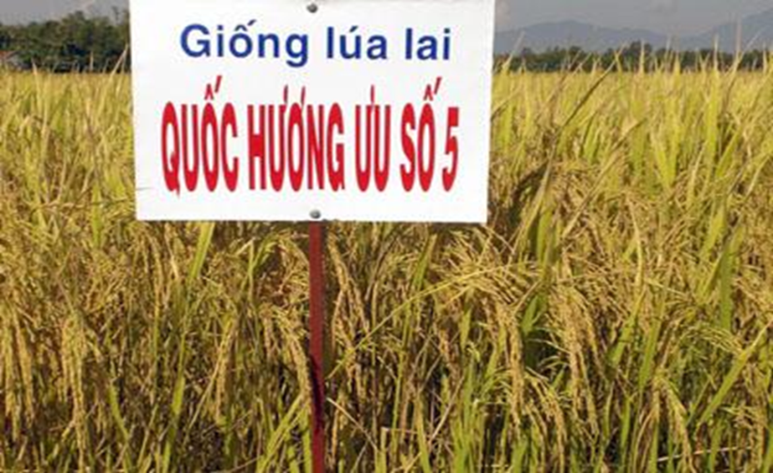
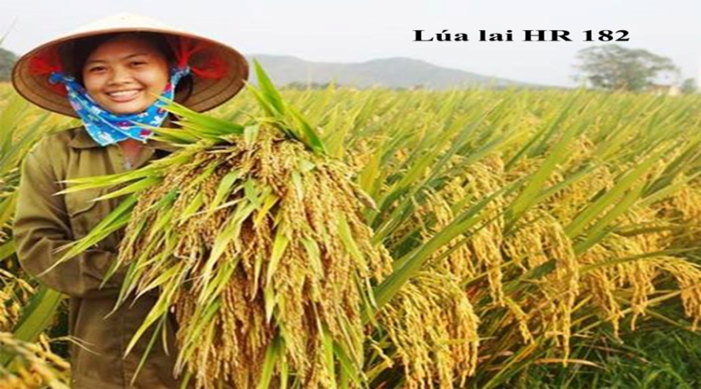
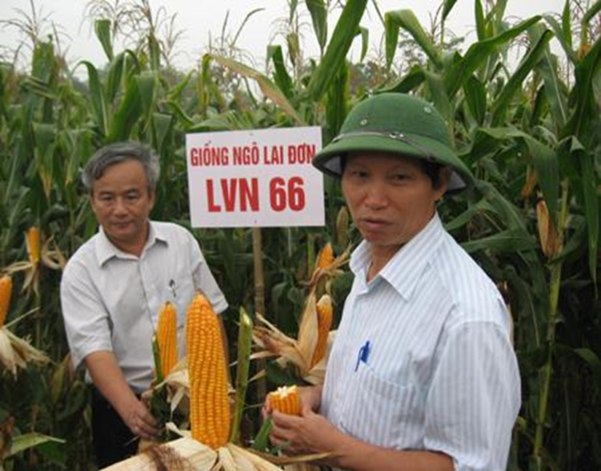
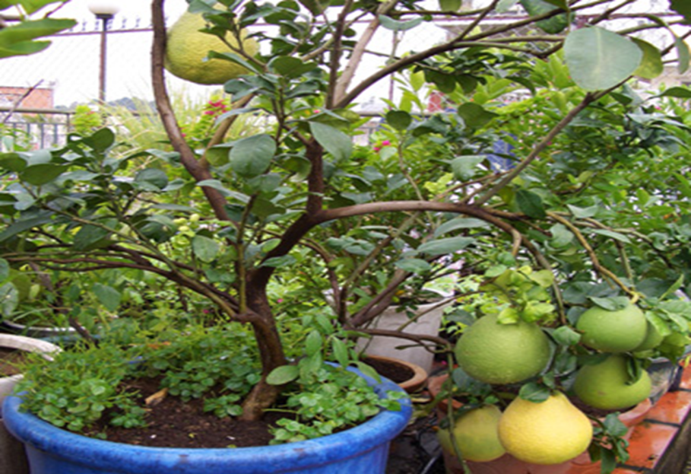
BÀI 10: VAI TRÒ CỦA GIỐNG VÀ PHƯƠNG PHÁP CHỌN TẠO GIỐNG CÂY TRỒNG

Slide 21
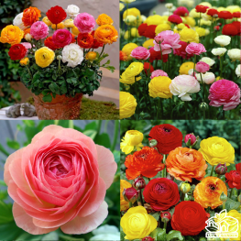
BÀI 10: VAI TRÒ CỦA GIỐNG VÀ PHƯƠNG PHÁP CHỌN TẠO GIỐNG CÂY TRỒNG
Hoa đột biến gen

Slide 22
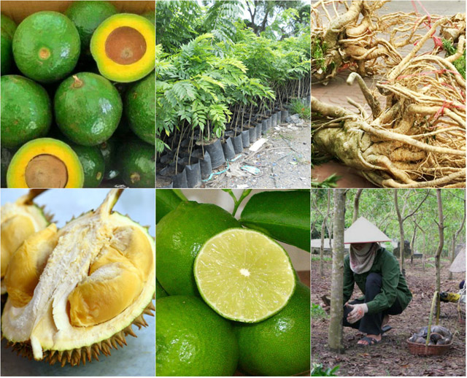
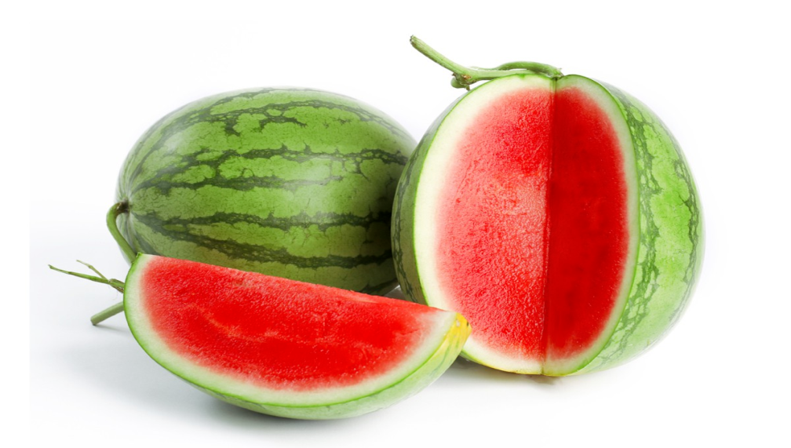
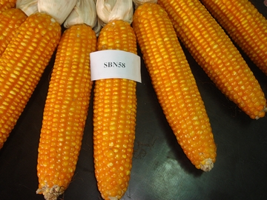
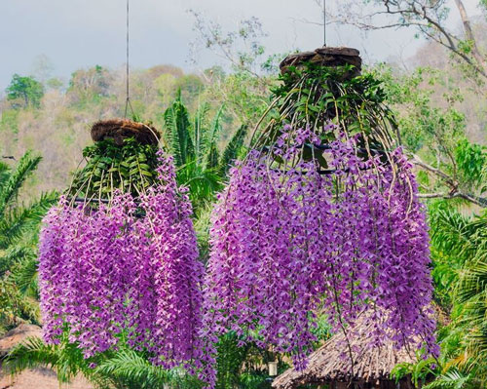
BÀI 10: VAI TRÒ CỦA GIỐNG VÀ PHƯƠNG PHÁP CHỌN TẠO GIỐNG CÂY TRỒNG
Hoa quả đột biến gen
9:26

Slide 23
BÀI 10: VAI TRÒ CỦA GIỐNG VÀ PHƯƠNG PHÁP CHỌN TẠO GIỐNG CÂY TRỒNG
Cho biết tác dụng của các phương pháp chọn tạo giống cây trồng?
Tạo ra các giống cây trồng mới có năng suất cao, phẩm chất tốt đáp ứng cho nhu cầu của con người
Ví dụ: Gạo thơm, dẻo
Sầu riêng hạt lép, cà chua không hạt
9:32

Slide 24
4. Phương pháp nuôi cấy mô: (giảm tải)

Slide 25
I. Hãy chọn câu trả lời đúng trong các câu sau
1. Trong trồng trọt thì giống có vai trò:
a. Quyết định đến năng suất cây trồng.
b. Làm tăng chất lượng nông sản, tăng vụ.
c. Có tác dụng làm thay đổi cơ cấu cây trồng.
d. Câu a, b, c.
2. Tiêu chuẩn nào được dùng để đánh giá một giống tốt?
a. Sinh trưởng mạnh và chất lượng tốt, chống chịu sâu bệnh.
b. Năng suất cao, chất lượng tốt, chống chịu sâu bệnh tốt.
c. Sinh trưởng tốt, chất lượng tốt, năng suất cao ổn định, chống chịu sâu bệnh.
d. Sinh trưởng mạnh, năng suất, chất lượng tốt và ổn định.

Slide 26
II. Điền vào chỗ trống:
1. Lấy hạt của cây tốt đem gieo trồng ở vụ sau và so sánh với giống khởi đầu và giống địa phương là phương pháp:……………………
2. Lấy hạt lúa nẩy mầm xử lí tia phóng xạ trong điều kiện nhất định rồi đem trồng, chọn lọc là phương pháp: ………………………
3. Lấy phấn hoa của cây nàybố thụ phấn cho nhụy hoa của cây khác trong cùng một loài là phương pháp: …………
chọn lọc
gây đột biến
lai

Slide 27
VỀ NHÀ
Học ghi nhớ
Trả lời câu hỏi 1,2,3,4 SGK
Xem trước bài 11: Sản xuất và bảo quản giống cây trồng

Slide 28

KÍNH CHÚC QUÍ THẦY CÔ SỨC KHỎE
CHÚC CÁC EM HỌC SINH CHĂM NGOAN, HỌC TỐT

Slide 29
3.Hãy nối nội dung ở cột A với nội dung ở cột B để được
câu đúng nghĩa:
A | A→ B | B
1.Muốn tăng thêm vụ trong năm 2. Sử dụng tác nhân vật lí, hóa học 3. Muốn có giống chất lượng tốt 4.Cho phấn của cây bố thụ phấn với nhụy của cây mẹ |  | a. cần tạo thêm được giống mới. b. cần sử dụng giống mới ngắn ngày c. để thực hiện phương pháp lai. d. để thực hiện phương pháp gây đột biến tạo giống mới.

Slide 30
Hãy nối nội dung ở cột A với nội dung ở cột B để được
câu đúng nghĩa:
A | A→ B | B
1.Muốn tăng thêm vụ trong năm 2. Sử dụng tác nhân vật lí, hóa học 3. Muốn có giống chất lượng tốt 4.Cho phấn của cây bố thụ phấn với nhụy của cây mẹ |  | a. cần tạo thêm được giống mới. b. cần sử dụng giống mới ngắn ngày c. để thực hiện phương pháp lai. d. để thực hiện phương pháp gây đột biến tạo giống mới.

